Slide 1
Langage HTML
3ème séance

Slide 2
Styles CSS
CSS : Cascading Style Sheets
Feuilles de styles en cascade
Langage informatique qui décrit la présentation des documents HTML.
Le CSS permet de réécrire le style par défaut des balises HTML.
Les standards définissant CSS sont publiés par le World Wide Web Consortium (W3C).
Introduit au milieu des années 1990, CSS devient couramment utilisé dans la conception de sites web
et bien pris en charge par les navigateurs web dans les années 2000.

Slide 3
Insérer dans l’entête du document HTML
Redéfinir le style d’une balise nommée
<!DOCTYPE html>
<html>
<head>
<title>Titre de la page</title>
<style>
/*redéfinition des styles par défaut d’une balise */
balise {
propriété : valeur;
propriété : valeur;
}
</style>
</head>
<body>
<balise>…</balise>
</body>
</html>

Slide 4
<!DOCTYPE html>
<html>
<head>
<title>Titre de la page</title>
<style>
      /* redéfinition du style couleur
      de fond de la balise <header></header> */
header {
background-color : #b9c0c6;
}
</style>
</head>
<body>
<header> … </header>
</body>
</html>

Slide 5
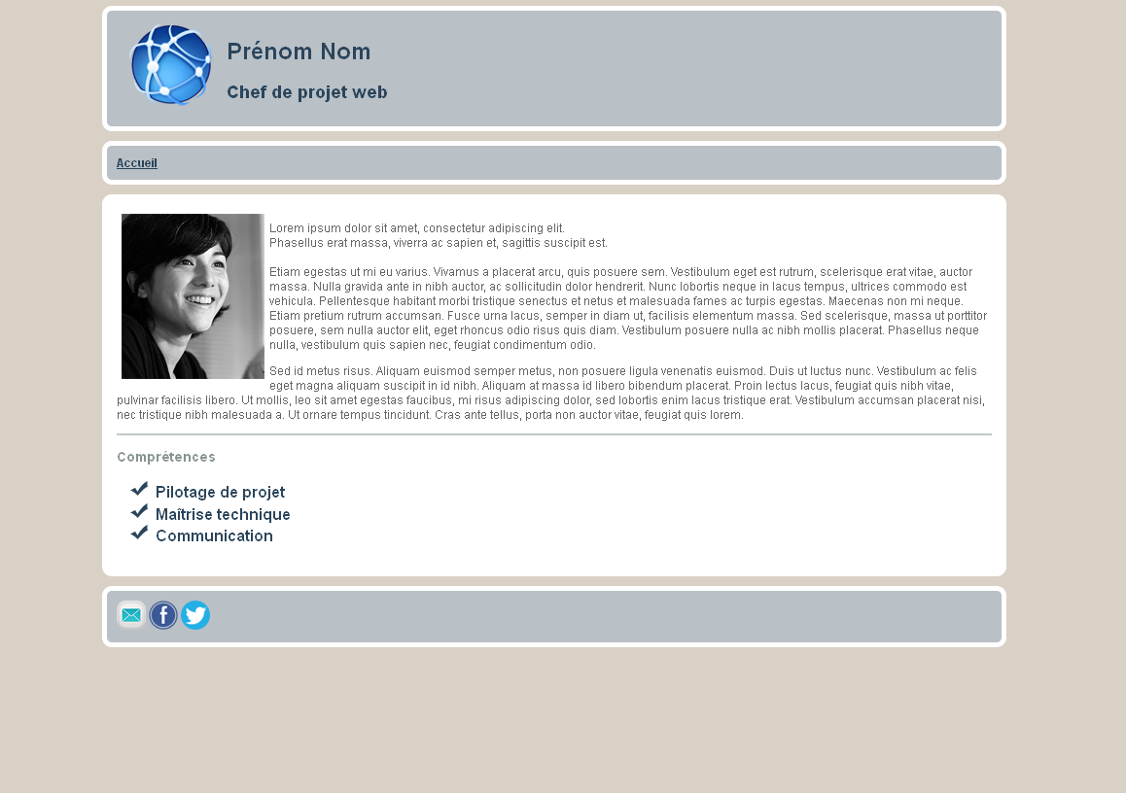

Slide 6
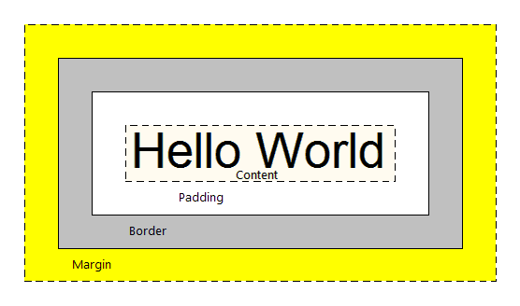

Slide 7
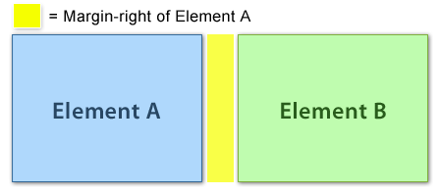
Langage CSS Styles des balises HTML
Marge
Espace autour de la bordure de l’élément
margin-right:50px;
margin-top:10px;
margin-right:50px;
margin-bottom:20px;
margin-left:30px;
margin : 10px 50px 20px 30px;

Slide 8
Margin
Langage CSS Styles des balises HTML
Espace autour de la bordure de l’élément
margin-top:10px;
margin-right:20px;
margin-bottom:10px;
margin-left:20px;
margin-top:10px;
margin-right:10px;
margin-bottom:10px;
margin-left:10px;
margin : 10px 20px;
margin : 10px;

Slide 9
Langage CSS Styles des balises HTML
Margin
Centrer un élément dans la page : marge droite et gauche « auto »
En redimensionnant la page, l’élément reste centré, les marges gauche et droite s’ajustent automatiquement
Margin-top : 10px;
margin-right : auto;
margin-bottom:10;
margin-left : auto;
margin : 10px auto;
10px
auto
auto
10px

Slide 10
Langage CSS Styles des balises HTML
Bordure, cadre autour de l’élément
border-width : 1px;
border-style : solid;
border-color : #ff0000;
border :1px solid #ff0000;
Différents style de bordure : http://www.w3schools.com/css/css_border.asp

Slide 11
Langage CSS Styles des balises HTML
Bordure
border-top :1px solid #00ff00; (vert)
border-right :1px solid #000000; (noir)
border-bottom :1px solid #0000ff; (bleu)
border-left :1px solid #ff0000; (rouge)

Slide 12
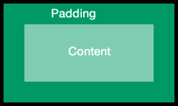
Langage CSS Styles des balises HTML
Padding
Espace entre le contenu et la bordure d’un élément
Le padding augmente la largeur de l’élément
bordure
padding-top:10px;
padding-right:50px;
padding-bottom:20px;
padding-left:30px;
padding: 10px 50px 20px 30px;

Slide 13
Langage CSS Styles des balises HTML
Padding
Espace autour de la bordure de l’élément
padding-top:10px;
padding-right:20px;
padding-bottom:10px;
padding-left:20px;
padding-top:10px;
padding-right:10px;
padding-bottom:10px;
padding-left:10px;
padding : 10px 20px;
padding : 10px;

Slide 14
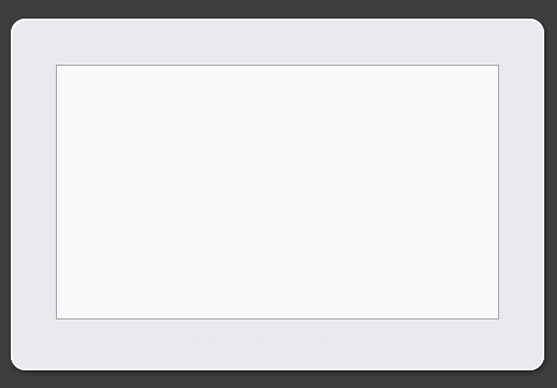
Langage CSS Styles des balises HTML
Border-radius
Coins arrondis
border-top-left-radius:5px;
border-top-right-radius:0px;
border-bottom-right-radius:10px;
border-bottom-left-radius:5px;
border-top-left-radius:5px;
border-top-right-radius:5px;
border-bottom-right-radius:5px;
border-bottom-left-radius:5px;
border-radius:5px 0 10px 5px;
border-radius:5px;

Slide 16
Zone d’entête [header]
Zone de navigation [nav]
Zone de contenu
  Pied de page [footer]

Slide 17




Titre de niveau 1
Image
Bloc
d’éléments
Titre de niveau 2
Lien
Bloc
d’éléments
Image
Paragraphes
Bloc
d’éléments
Titre de niveau 3
Ligne de séparation
Liste
Images et liens
Bloc
d’éléments

Slide 18
#2a455b
#b9c0c6
#2a455b
#b9c0c6
#87948E
#2a455b
#b9c0c6
# d9d1c6

Slide 19
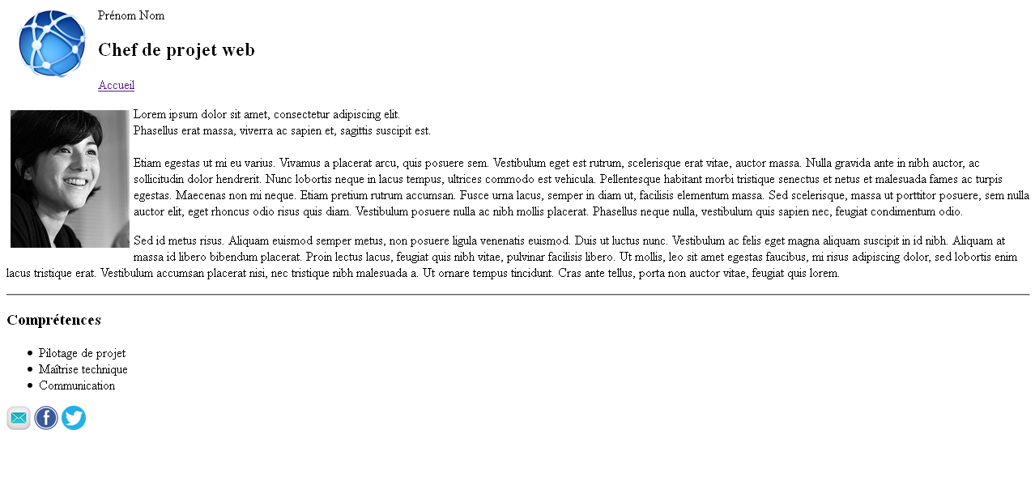

Slide 20
Regrouper des styles css et les réutiliser
Insérer dans l’entête du document HTML
Redéfinir le style d’une balise nommée
<!DOCTYPE html>
<html>
<head>
<title>Titre de la page</title>
<style>
/*redéfinition des styles de la balise <p> */
p {
color : #333333; /*couleur du texte dans les paragraphes (gris)*/
font-size : 13px; /* taille du texte dans les paragraphes */
}
</style>
</head>
<body>
<p>Texte du paragraphe en gris et de taille 13px. </p>
<article>Texte avec style par défaut.</article>
<p>Texte du paragraphe en gris et de taille 13px. </p>
</body>
</html>

Slide 21
Appliquer le même style à plusieurs balises
<!DOCTYPE html>
<html>
<head>
<title>Titre de la page</title>
<style>
h1, h2{
color : #87948E;
}
</style>
</head>
<body>
      <h1>Titre de niveau 1</h1>
      <h2>Titre de niveau 2</h2>
</body>
</html>
Toutes les balises de type h1 et h2
seront de couleur bleue

Slide 22
Cibler une balise
<!DOCTYPE html>
<html>
<head>
<title>Titre de la page</title>
<style>
p a {
color : #87948E;
}
</style>
</head>
<body>
<a href="page.html">Lien avec le style par défaut</a>
<p>Texte du paragraphe <a href="page.html">Lien dans le paragraphe</a>
texte du paragraphe.
</p>
</body>
  </html>
Toutes les liens <a> contenus dans un paragraphe <p>seront de couleur bleue

Slide 23
Les class
Créer un ensemble de styles, le nommer et le réutiliser
Le sélecteur
.nom_class{
  propriété1: valeur;
  propriété2: valeur;
}
Un point avant le nom donné, pas d’accent, pas d’espace
<h1 class="nom_classe">contenu</h1>
La classe est un attribut de la balise
pas de point dans l’appel

Slide 24
Les identifiants
Style unique
Identifiant unique
Identifier un élément unique dans la page html
Réserver au JavaScript
#nom_identifiant{
  propriété1: valeur;
  propriété2: valeur;
}
Un dièze # avant le nom donné, pas d’accent, pas d’espace
<h1 id="nom_identifiant">contenu</h1>
L'identifiant est un attribut de la balise
pas de dièze dans l’appel

Slide 25
Cibler une balise
<!DOCTYPE html>
<html>
<head>
<title>Titre de la page</title>
<style>
.content a { color: #87948E; }
</style>
</head>
<body>
<a href="page.html">Lien avec le style par défaut</a>
<section class="content">Texte texte <a href="page.html">Lien dans le paragraphe</a>
texte.
</section>
</body>
</html>
Toutes les liens contenus dans bloc de class « .content »
seront de couleur bleue

Slide 26
Feuille de style externe
<head>
<link rel="stylesheet" href="styles.css">
</head>
Feuilles de style en cascade(Cascading Style Sheets)
rel : relasionship
href : hyper reference

Slide 27
Importer une police
Pour utiliser des polices de caractères différentes https://fonts.google.com/
Appel depuis le <head> de la page HTML
<link href="http://fonts.googleapis.com/css?family=Indie+Flower" rel="stylesheet" type="text/css">
Ou
Appel depuis la feuille de style, en première déclaration
@import url("http://fonts.googleapis.com/css?family=Indie+Flower");

Slide 28

Importer une police
Police d’icônes
https://fontawesome.com/
Appel depuis le <head> de la page HTML
<link rel="stylesheet" href="https://use.fontawesome.com/releases/v6.5.2/css/all.css">
Appel depuis la feuille de style
@import url("https://use.fontawesome.com/releases/v6.5.2/css/all.css");
Exemple : <i class="fa-solid fa-camera"></i>

